Slide 1
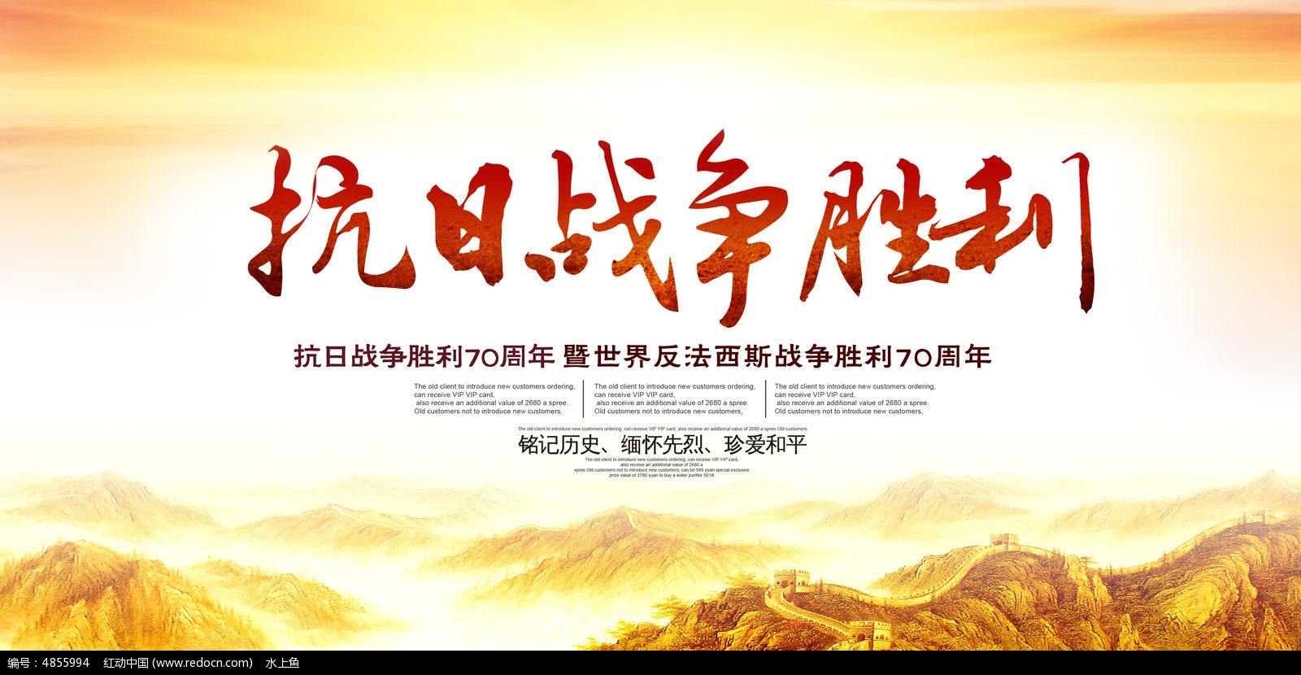
第22课

Slide 2
一.全民坚持抗战
战线过长、
兵力不足、
国内资源紧张
广州、武汉沦陷后，
日本侵华出现了什么问题？
日本的侵华政策有哪些变化？

Slide 3
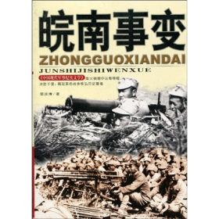
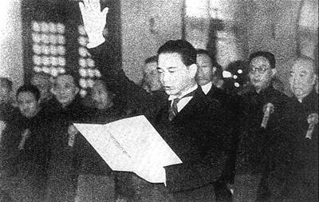
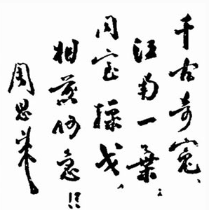
那时，日本“至少每月一次间接及非正式的表示求和之意，并日益提出较优惠的条件” ——蒋介石
对国民党：政治诱降为主，军事打击为辅
导致
汪精卫公开叛国投敌，于1940年在南京成立伪国民政府
国民党顽固派于1941年1月，制造了震惊中外的“皖南事变”。
周恩来为皖南事变挽词
汪精卫在南京伪国民政府成立仪式上

Slide 4
对共产党：加紧进攻敌后抗日根据地；加强对占领区的军事统治和经济掠夺。
中国共产党是如何应对日本侵略策略的改变和国民政府消极抗日的？
坚持抗战，在敌后抗日根据地掀起大生产运动，自己动手，丰衣足食，打破日、伪军的封锁。

Slide 5
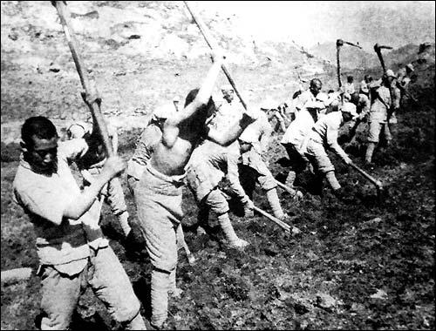
359旅在南泥湾开荒

Slide 6
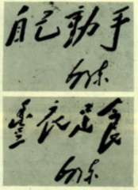
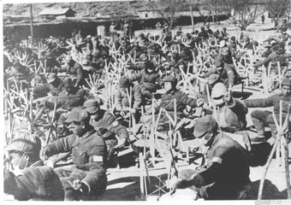
大生产运动
1943年秋天，中央机关在枣园的书记处礼堂举行了纺线比赛。

Slide 7
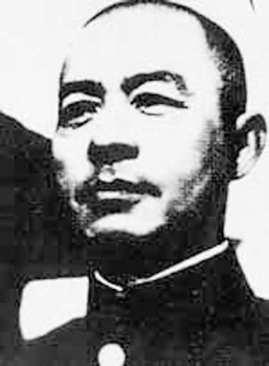
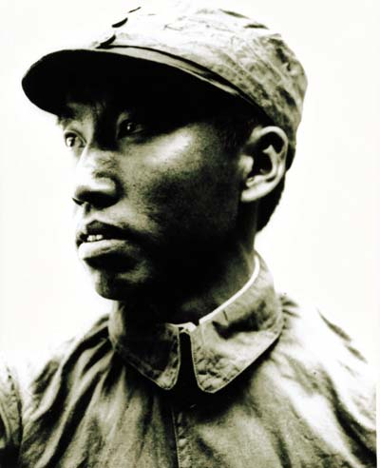
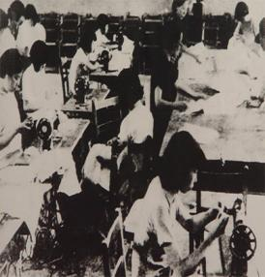
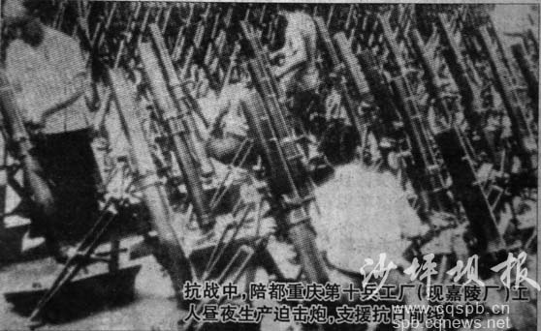
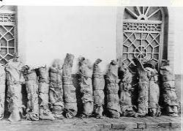
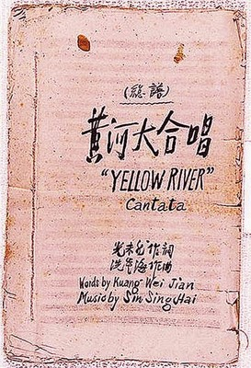
一.全民坚持抗战
在抗日民族统一战线的旗帜下，中国各民族、各政党、各政治派别求同存异，共同抗敌。
枣宜会战国民党张自忠牺牲
八路军
左权牺牲
北平妇女
缝制军衣
工人昼夜生产迫击炮
华侨为抗战
捐献的枪支
黄河大合唱
振奋士气

Slide 8
全民族抗战
国民党 | 枣宜会战中，第三十三集团军总司令张自忠上将壮烈殉国
共产党 | 在反“扫荡”中，八路军副参谋长左权将军血洒疆场
青年 | 青年学生纷纷投笔从戎
妇女 | 参加抗日宣传、救护和战地服务
工人 | 不分昼夜，加班生产、支援前线
华侨 | 积极捐款捐物，支援抗战，数万华侨青年回国参战
文艺 | 成立抗战协会，宣传抗战，振奋士气

Slide 9
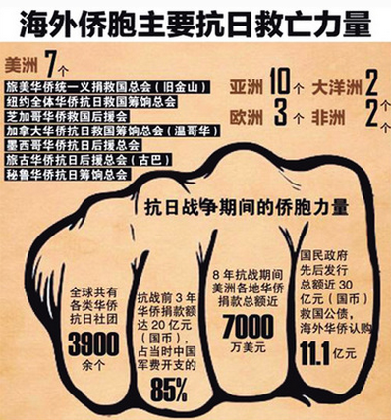
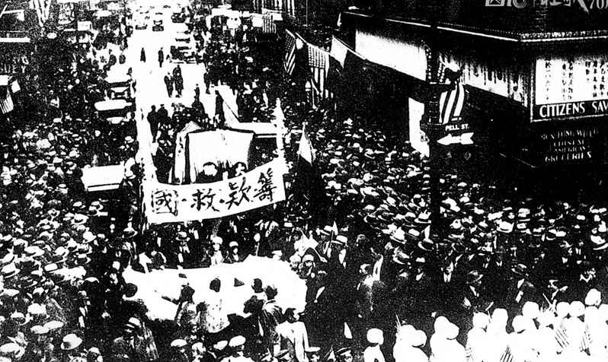
日本侵略者陷入了中华民族人民战争的汪洋大海之中。

Slide 10
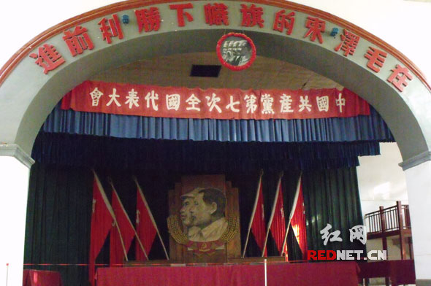
二.中共七大
假设你是《马鞍山日报》的记者，现在派你穿越时空去中共七大的会场了解情况，并写一份中共七大的新闻简讯。
要 求
1.独立完成。
2.简讯要素:
①时间；②地点；
③内容；④意义。
3.播报要求:
声音洪亮。
中共七大召开

Slide 11
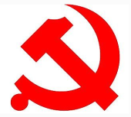
中国共产党第七次全国代表大会
时间
地点
主要内容
1945年4月
陕西延安
①总结了中国共产党领导中国民主革命曲折发展的历史经验，特别是总结了抗战经验；
②制定了党的政治路线；
③选举产生了中央领导机关，毛泽东当选为中共中央主席。
④确立毛泽东思想为中国共产党的指导思想并写入党章

Slide 12
中共七大意义：
放手发动群众,壮大人民力量,在中国共产党领导下,打败日本侵略者,解放全国人民,
①为争取抗日战争的最后胜利准备了条件
如何夺取抗战的胜利
政
治
路
线
胜利后走什么道路
②为中国共产党和中国人民指明了战后的奋斗方向！
建立一个新民主主义的中国。

Slide 13
毛泽东思想：
是马列主义普遍原理和中国革命具体实践相结合的产物；
是马列主义在中国的运用和发展；
是中国共产党集体智慧的结晶。

Slide 14
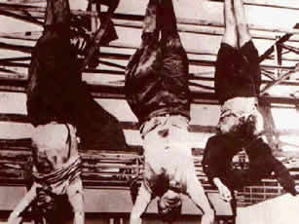
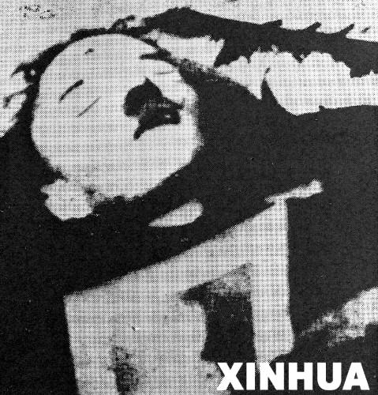
三.战略反攻和日本投降
1943年9月，意大利法西斯宣布投降。
1945年4月，德国法西斯希特勒自杀
1945年5月，德国法西斯宣布投降

Slide 15
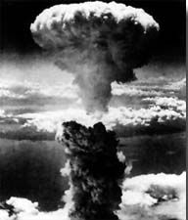
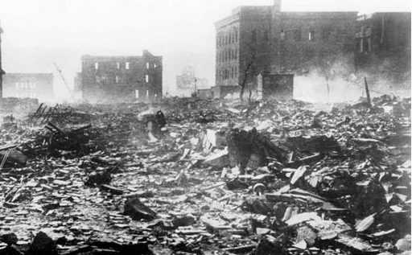
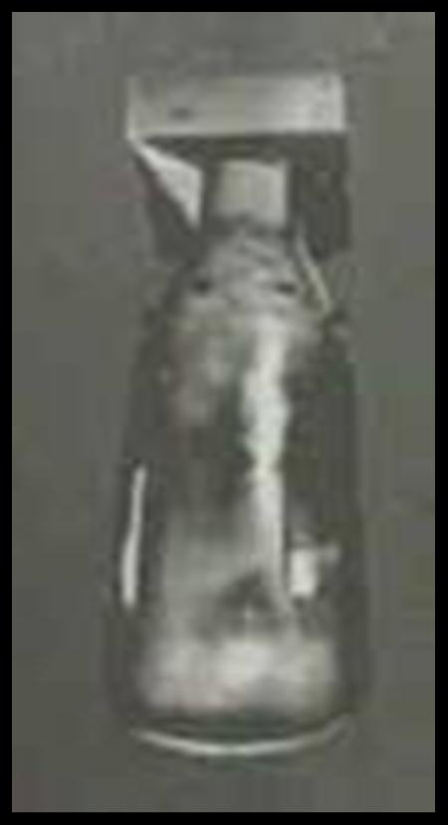
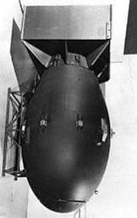

“小男孩”
“胖子”
1945年8月6日、9日，美国先后向日本广岛和长崎各投一枚原子弹。上图表示的是原子弹的蘑菇云及原子弹后的城市惨像。

Slide 16
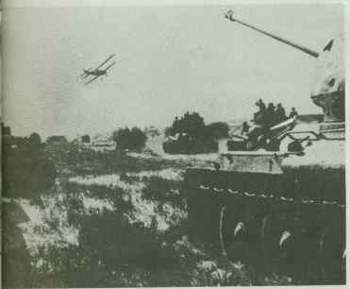
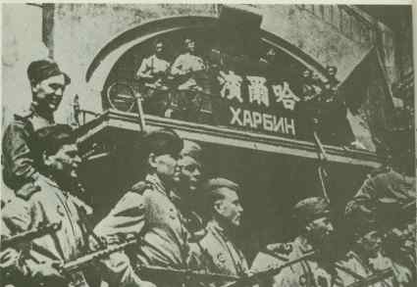
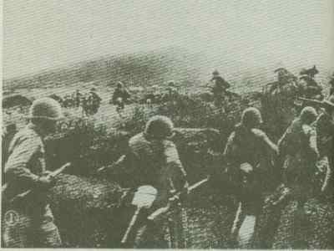
1945年8月，苏联对日宣战
出兵中国东北向日本关东军进攻

Slide 17
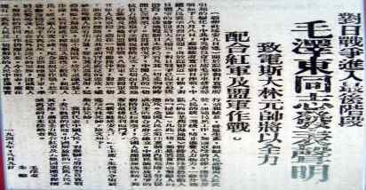
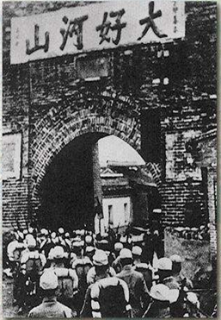
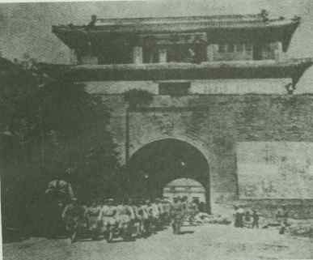
中国共产党领导的敌后战场率先发起局部反攻
1945年8月9日，毛泽东发表《对日寇的最后一战》声明。
八路军解放山海关
八路军
收复石家庄

Slide 18
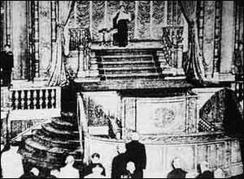
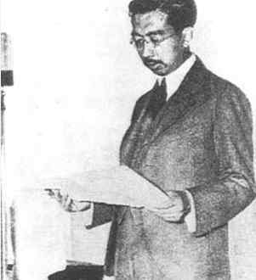
1945年8月15日，日本裕仁天皇宣布无条件投降。中国抗日战争取得了最后的胜利，

Slide 19
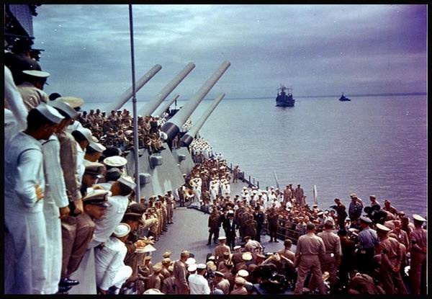
1945年9月2日，日本向盟国投降签字仪式在东京湾美国战舰“密苏里”号举行。

Slide 20
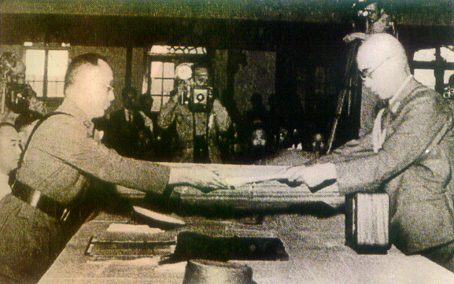
日本侵华军总司令冈村宁茨向中国战区陆军总司令何应钦递呈降书

Slide 21
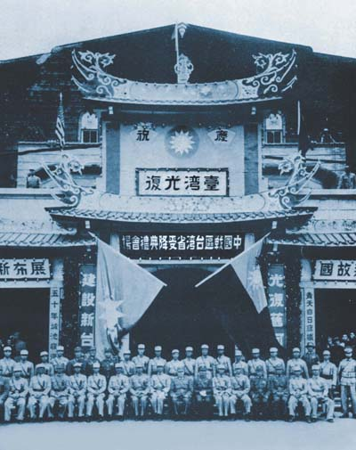
台湾回到祖国的怀抱
1945年10月25日 台湾光复（受降仪式）

Slide 22

台湾是什么时候和祖国分离的？
甲午中日战争清政府战败，被迫签订了《马关条约》，日本割占了台湾等中国领土。

Slide 23

三.抗日战争胜利的原因和伟大意义
1945年重庆谈判期间，中苏友好协会举办一次酒会，邀请国共双方代表及各报社记者参加。席间，一位国民党方面的记者说：“我出个谜语给大家猜。谜面是‘日本投降的原因’，谜底是‘我国古代一人名’。” 结果出现了几个谜底：“屈原”、“苏武”、“蒋干”、“毛遂”、“共工”。
请尝试着猜一下！

Slide 24

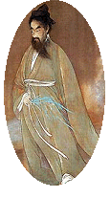
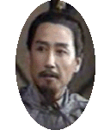
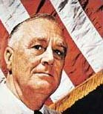

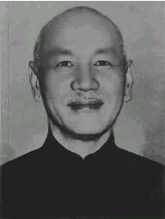
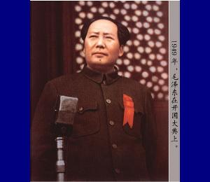
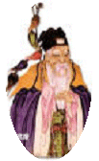

屈原 —— 指
日本屈服服于美
国投下的两颗原 子弹。
蒋干——蒋
介石政府
正面战场组织
抗战的结果。
苏武——苏联
红军出兵东北，
一举击溃日本
关东军。
毛遂——毛泽
东领导的抗日
武装坚持敌后
抗战的结果。

Slide 25


共工——共
产党、国民党、
国际反法西斯
力量等共同努
力的结果。
你认为哪一个原因最重要？

Slide 26
抗日战争胜利的原因
1.中国人民巨大的民族觉醒、空前的民族团结和英勇的民族抗争，是中国人民抗日战争胜利的决定性因素。
2.中国共产党在全民族抗战中发挥了中流砥柱的作用。
3.中国人民抗日战争的胜利，同世界上一切爱好和平与正义的国家和人民的支持，也是分不开的。

Slide 27
合作探究——抗日战争胜利的历史意义
1.抗日战争是中国近代以来反抗外敌入侵第一次取得完全胜利的民族解放战争。
2.促进了中华民族的觉醒，为彻底实现民族独立和人民解放奠定了重要基础。
1840年
1894年
1900年
1945年
1949年
2012年
2017年
鸦片战争
甲午中日战争
八国联军侵华战争
抗日战争胜利
新中国成立
世博会
一带一路
高峰论坛
3. 中国战场是世界反法西斯战争的东方主战场,对世界反法西斯战争的胜利、维护世界和平作出了巨大贡献。
据日本防卫厅战史研究所资料载：1937年，日本陆军共24个师，其中21个师投入侵华战争，占其陆军总兵力的88％以上，还有50％的空军和40％的海军力量用于侵华战争。
4.中国国际地位提高。
在战后成立的国际组织联合国中，中国是五大常任理事国之一。

